Slide 1

Додавання та віднімання многочленів

Slide 2


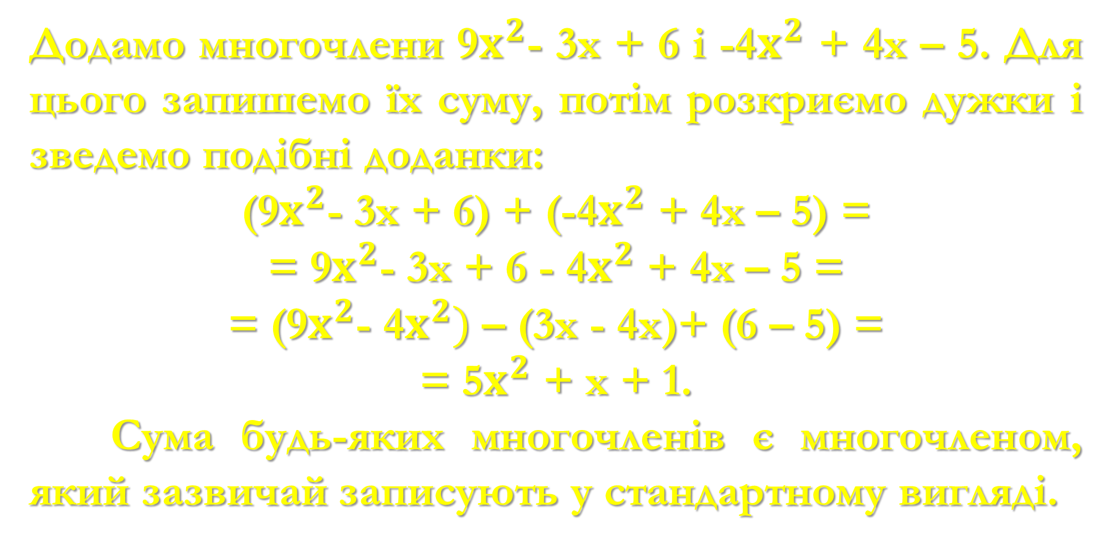
Додамо многочлени 9$x^{2}$- 3x + 6 і -4$x^{2}$ + 4x – 5. Для цього запишемо їх суму, потім розкриємо дужки і зведемо подібні доданки:
(9$x^{2}$- 3x + 6) + (-4$x^{2}$ + 4x – 5) =
= 9$x^{2}$- 3x + 6 - 4$x^{2}$ + 4x – 5 =
= (9$x^{2}$- 4$x^{2})$– (3x - 4x)+ (6 – 5) =
= 5$x^{2}$ + x + 1.
Сума будь-яких многочленів є многочленом, який зазвичай записують у стандартному вигляді.

Slide 3
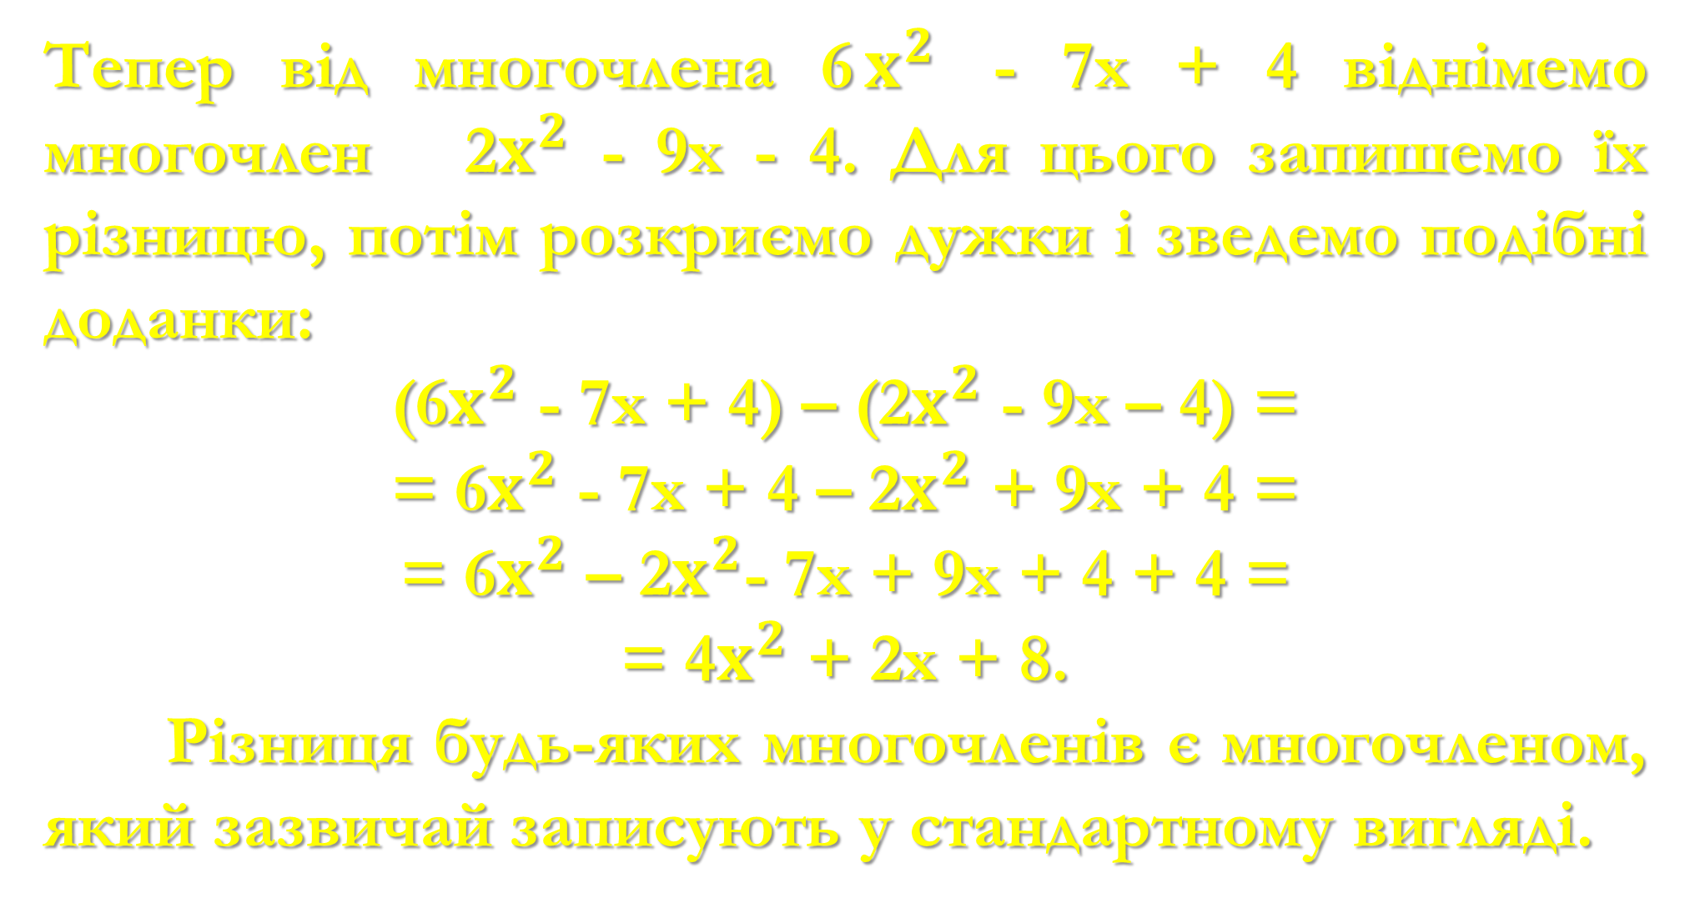
Тепер від многочлена 6$x^{2}$ - 7х + 4 віднімемо многочлен 2$x^{2}$ - 9х - 4. Для цього запишемо їх різницю, потім розкриємо дужки і зведемо подібні доданки:
(6$x^{2}$ - 7х + 4) – (2$x^{2}$ - 9х – 4) =
= 6$x^{2}$ - 7х + 4 – 2$x^{2}$ + 9х + 4 =
= 6$x^{2}$ – 2$x^{2}$- 7х + 9х + 4 + 4 =
= 4$x^{2}$ + 2х + 8.
Різниця будь-яких многочленів є многочленом, який зазвичай записують у стандартному вигляді.

Slide 4
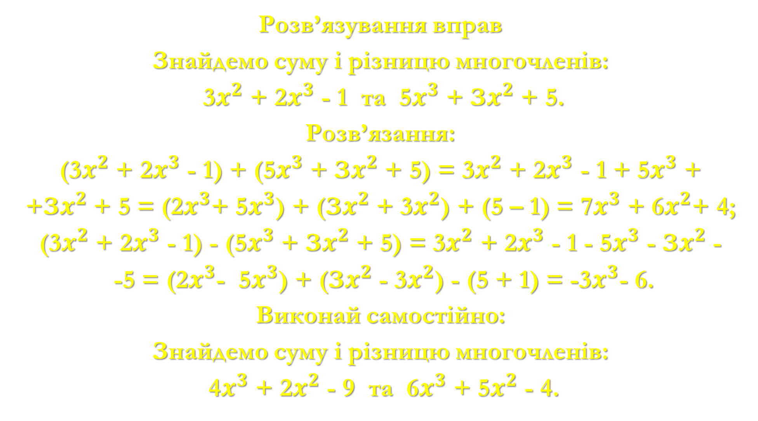
Розв’язування вправ
Знайдемо суму і різницю многочленів:
3$x^{2}$ + 2$x^{3}$ - 1 та 5$x^{3}$ + З$x^{2}$ + 5.
Розв’язання:
(3$x^{2}$ + 2$x^{3}$ - 1) + (5$x^{3}$ + З$x^{2}$ + 5) = 3$x^{2}$ + 2$x^{3}$ - 1 + 5$x^{3}$ +
+З$x^{2}$ + 5 = (2$x^{3}$+ 5$x^{3}$) + (З$x^{2}$ + 3$x^{2}$) + (5 – 1) = 7$x^{3}$ + 6$x^{2}$+ 4;
(3$x^{2}$ + 2$x^{3}$ - 1) - (5$x^{3}$ + З$x^{2}$ + 5) = 3$x^{2}$ + 2$x^{3}$ - 1 - 5$x^{3}$ - З$x^{2}$ -
-5 = (2$x^{3}$- 5$x^{3}$) + (З$x^{2}$ - 3$x^{2}$) - (5 + 1) = -3$x^{3}$- 6.
Виконай самостійно:
Знайдемо суму і різницю многочленів:
4$x^{3}$ + 2$x^{2}$ - 9 та 6$x^{3}$ + 5$x^{2}$ - 4.

Slide 5
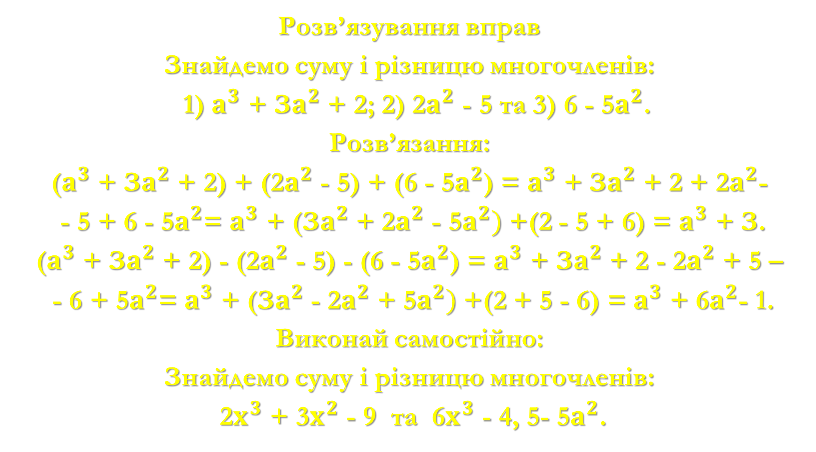
Розв’язування вправ
Знайдемо суму і різницю многочленів:
1) $a^{3}$ + З$a^{2}$ + 2; 2) 2$a^{2}$ - 5 та 3) 6 - 5$a^{2}$.
Розв’язання:
($a^{3}$ + З$a^{2}$ + 2) + (2$a^{2}$ - 5) + (6 - 5$a^{2}$) = $a^{3}$ + З$a^{2}$ + 2 + 2$a^{2}$-
- 5 + 6 - 5$a^{2}$= $a^{3}$ + (З$a^{2}$ + 2$a^{2}$ - 5$a^{2})$+(2 - 5 + 6) = $a^{3}$ + З.
($a^{3}$ + З$a^{2}$ + 2) - (2$a^{2}$ - 5) - (6 - 5$a^{2}$) = $a^{3}$ + З$a^{2}$ + 2 - 2$a^{2}$ + 5 –
- 6 + 5$a^{2}$= $a^{3}$ + (З$a^{2}$ - 2$a^{2}$ + 5$a^{2})$+(2 + 5 - 6) = $a^{3}$ + 6$a^{2}$- 1.
Виконай самостійно:
Знайдемо суму і різницю многочленів:
2$x^{3}$ + 3$x^{2}$ - 9 та 6$x^{3}$ - 4, 5- 5$a^{2}$.

Slide 6

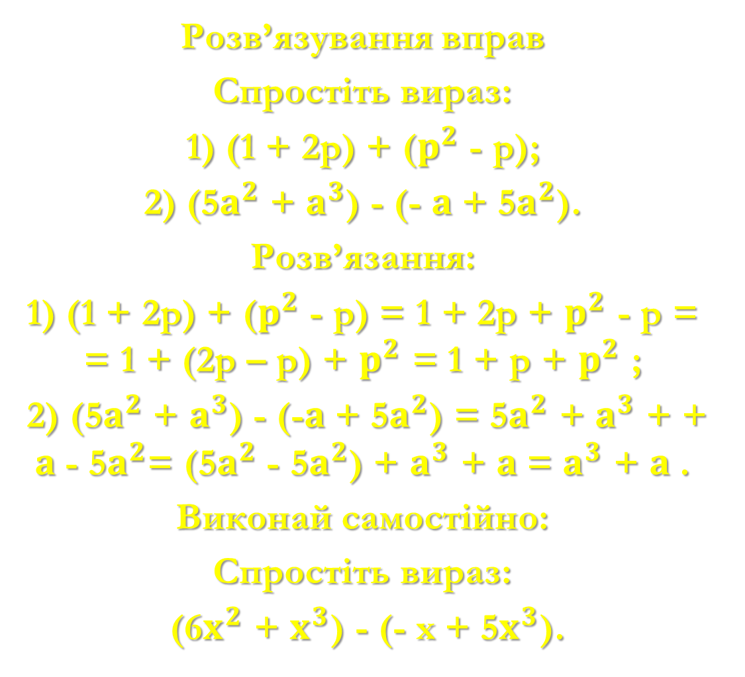
Розв’язування вправ
Спростіть вираз:
1) (1 + 2p) + ($p^{2}$ - p);
2) (5$a^{2}$ + $a^{3}$) - (- $a$+ 5$a^{2}$).
Розв’язання:
1) (1 + 2p) + ($p^{2}$ - p) = 1 + 2p + $p^{2}$ - p = = 1 + (2p – p) + $p^{2}$ = 1 + p + $p^{2}$ ;
2) (5$a^{2}$ + $a^{3}$) - (-$a$+ 5$a^{2}$) = 5$a^{2}$ + $a^{3}$ + + $a$- 5$a^{2}$= (5$a^{2}$ - 5$a^{2}$) + $a^{3}$ + $a$= $a^{3}$ + $a$.
Виконай самостійно:
Спростіть вираз:
(6$x^{2}$ + $x^{3}$) - (- x + 5$x^{3}$).

Slide 7
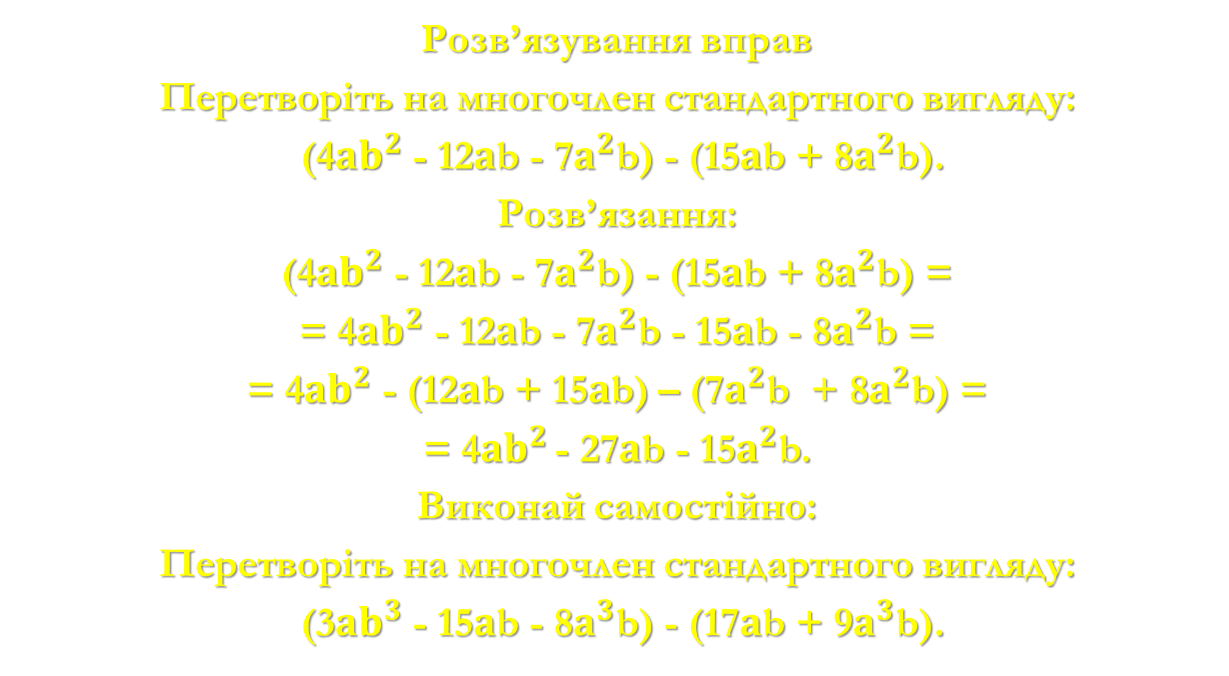
Розв’язування вправ
Перетворіть на многочлен стандартного вигляду:
(4${ab}^{2}$ - 12$a$b - 7$a^{2}$b) - (15$a$b + 8$a^{2}$b).
Розв’язання:
(4${ab}^{2}$ - 12$a$b - 7$a^{2}$b) - (15$a$b + 8$a^{2}$b) =
= 4${ab}^{2}$ - 12$a$b - 7$a^{2}$b - 15$a$b - 8$a^{2}$b =
= 4${ab}^{2}$ - (12$a$b + 15$a$b) – (7$a^{2}$b + 8$a^{2}$b) =
= 4${ab}^{2 }$- 27$a$b - 15$a^{2}$b.
Виконай самостійно:
Перетворіть на многочлен стандартного вигляду:
(3${ab}^{3}$ - 15$a$b - 8$a^{3}$b) - (17$a$b + 9$a^{3}$b).

Slide 8
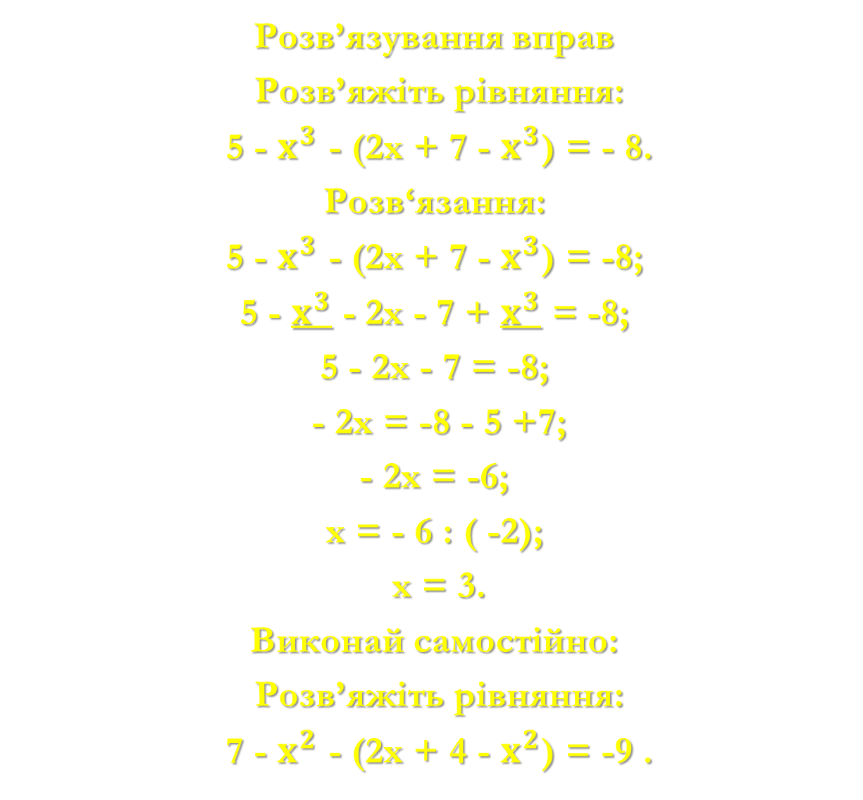
Розв’язування вправ
Розв’яжіть рівняння:
5 - $x^{3}$ - (2x + 7 - $x^{3}$) = - 8.
Розв‘язання:
5 - $x^{3}$ - (2x + 7 - $x^{3}$) = -8;
5 - $x^{3}$ - 2x - 7 + $x^{3}$ = -8;
5 - 2x - 7 = -8;
- 2x = -8 - 5 +7;
- 2x = -6;
x = - 6 : ( -2);
x = 3.
Виконай самостійно:
Розв’яжіть рівняння:
7 - $x^{2}$ - (2x + 4 - $x^{2}$) = -9 .

Slide 9
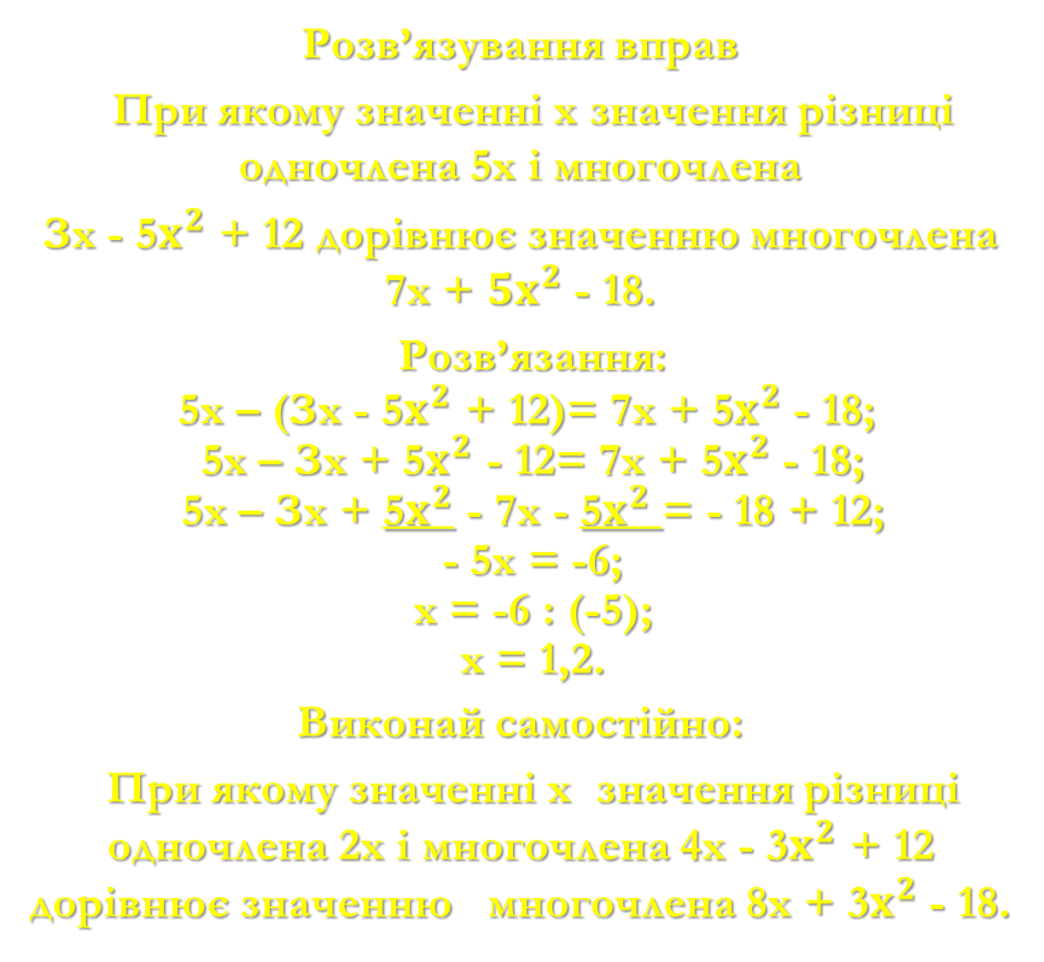
Розв’язування вправ
При якому значенні х значення різниці одночлена 5х і многочлена
Зх - 5$x^{2}$ + 12 дорівнює значенню многочлена 7х + $5x^{2}$- 18.
Розв’язання:
5х – (Зх - 5$x^{2}$ + 12)= 7х + 5$x^{2}$- 18;
5х – Зх + 5$x^{2}$ - 12= 7х + 5$x^{2}$- 18;
5х – Зх + 5$x^{2}$ - 7х - 5$x^{2}$= - 18 + 12;
- 5х = -6;
x = -6 : (-5);
x = 1,2.
Виконай самостійно:
При якому значенні х значення різниці одночлена 2х і многочлена 4х - 3$x^{2}$ + 12 дорівнює значенню многочлена 8х + 3$x^{2}$- 18.

Slide 10
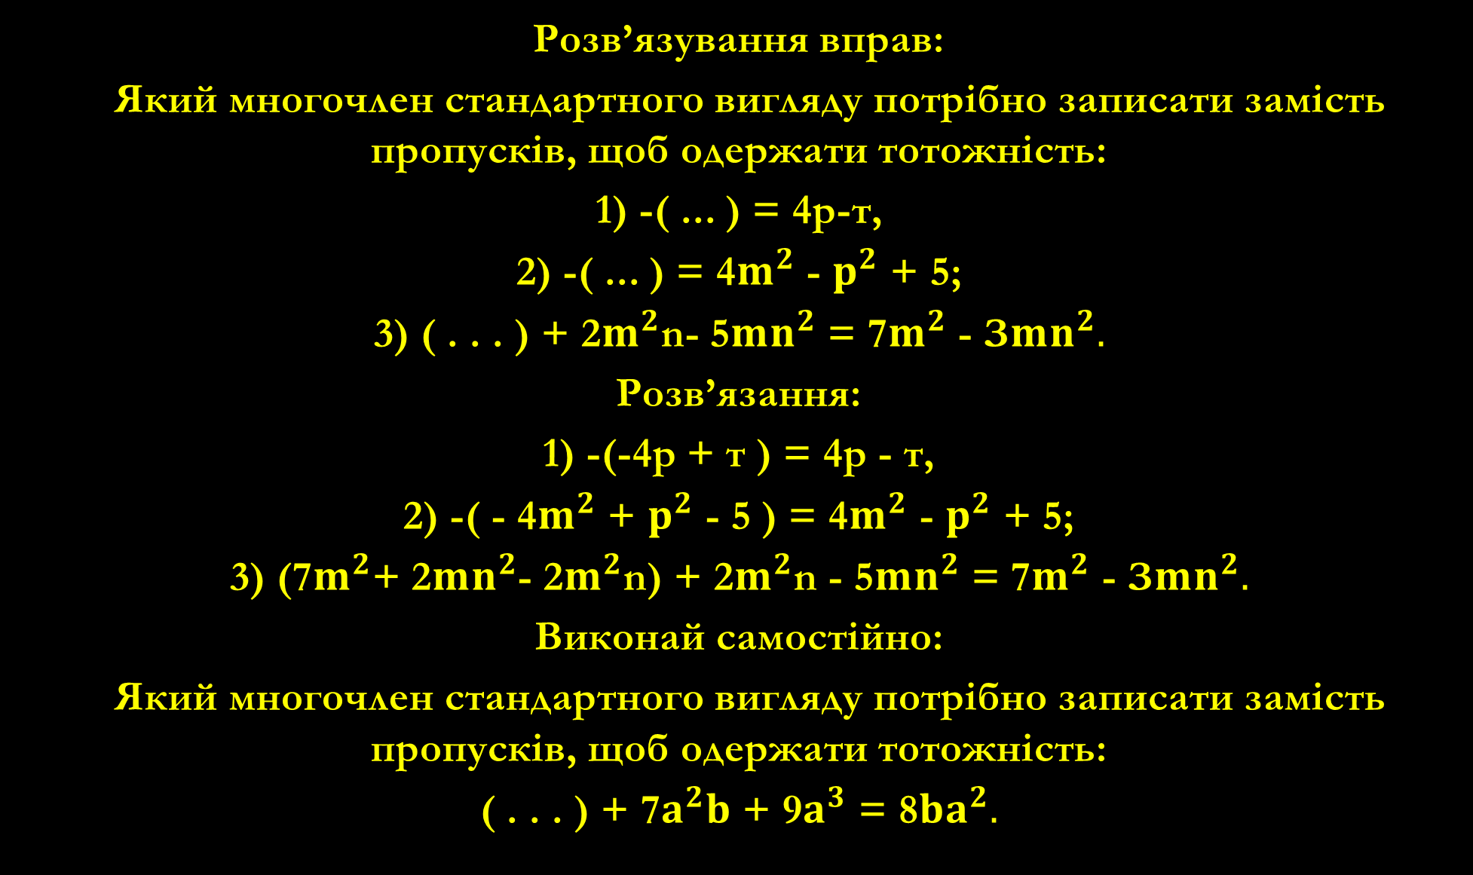
Розв’язування вправ:
Який многочлен стандартного вигляду потрібно записати замість пропусків, щоб одержати тотожність:
1) -( ... ) = 4р-т,
2) -( ... ) = 4$m^{2}$ - $p^{2}$ + 5;
3) ( . . . ) + 2$m^{2}$n- 5${mn}^{2}$ = 7$m^{2}$ - З${mn}^{2}.$
Розв’язання:
1) -(-4р + т ) = 4р - т,
2) -( - 4$m^{2}$ + $p^{2}$ - 5 ) = 4$m^{2}$ - $p^{2}$ + 5;
3) (7$m^{2}$+ 2${mn}^{2}$- 2$m^{2}$n) + 2$m^{2}$n - 5${mn}^{2}$ = 7$m^{2}$ - З${mn}^{2}.$
Виконай самостійно:
Який многочлен стандартного вигляду потрібно записати замість пропусків, щоб одержати тотожність:
( . . . ) + 7$a^{2}b$ + 9$a^{3}$ = 8${ba}^{2}.$

Slide 11
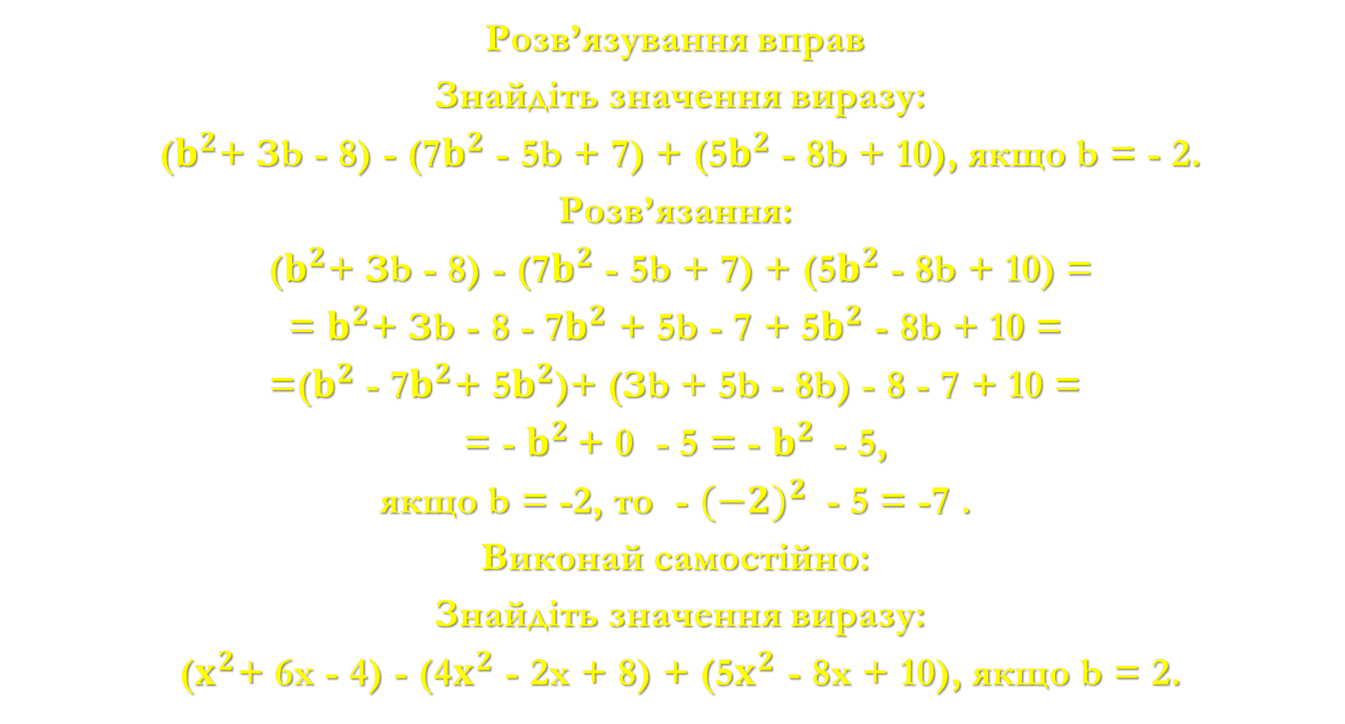
Розв’язування вправ
Знайдіть значення виразу:
($b^{2}$+ Зb - 8) - (7$b^{2}$ - 5b + 7) + (5$b^{2}$ - 8b + 10), якщо b = - 2.
Розв’язання:
($b^{2}$+ Зb - 8) - (7$b^{2}$ - 5b + 7) + (5$b^{2}$ - 8b + 10) =
= $b^{2}$+ Зb - 8 - 7$b^{2}$ + 5b - 7 + 5$b^{2}$ - 8b + 10 =
=($b^{2}$ - 7$b^{2}\text{+ 5}b^{2}$)+ (Зb + 5b - 8b) - 8 - 7 + 10 =
= - $b^{2 }$+ 0 - 5 = - $b^{2 }$ - 5,
якщо b = -2, то - ${(−2)}^{2 }$ - 5 = -7 .
Виконай самостійно:
Знайдіть значення виразу:
($x^{2}$+ 6x - 4) - (4$x^{2}$ - 2x + 8) + (5$x^{2}$ - 8x + 10), якщо b = 2.

Slide 12
Дякую за увагу!

